Slide 1

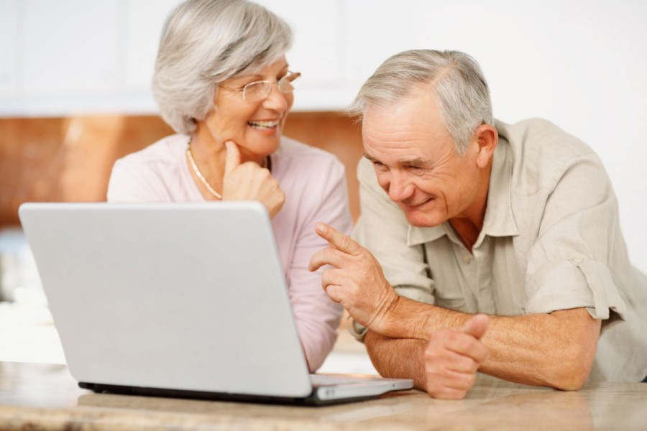
Обучение старшего поколения основам работы на компьютере и в Интернете
Презентацию подготовили учащиеся
10 класса ГБОУ гимназии № 1
г. Новокуйбышевска Самарской обл.
Notes:
1

Slide 2
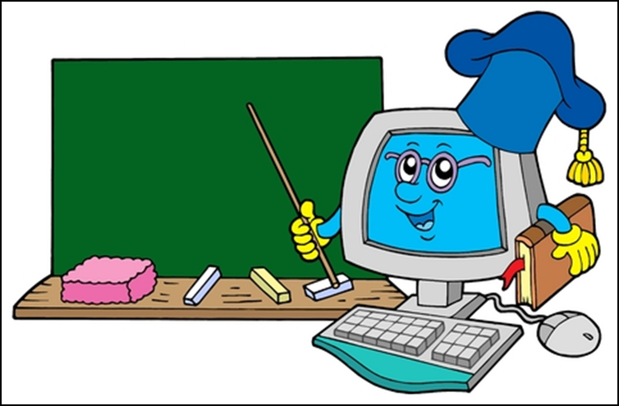
В век информационных технологий компьютер и Интернет стали частью нашей жизни. Мы, молодое поколение легко используем современные гаджеты, общаемся в Интернете и не мыслим без всего этого своей жизни.
Старшее поколение - наши родители, бабушки, дедушки, учителя, теряются в огромном потоке информации и современной техники.
Наша задача состоит в том, чтобы помочь им научиться использовать современные компьютерные технологии в работе и повседневной жизни.

Slide 3
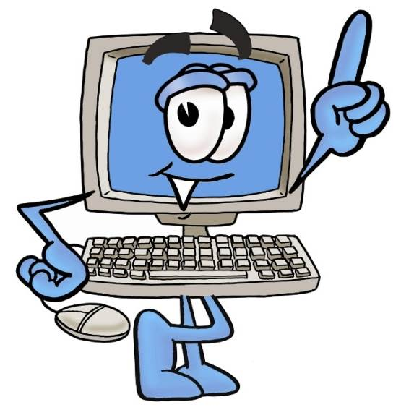
Наша команда решила помочь нашим учителям освоить информационные технологии:
Мы помогаем освоению новых технологий
Как легко пользоваться интернетом.
Как отправлять электронные письма
Как общаться в Интернете
Как создать документ на компьютере
Как оформить презентацию

Slide 4
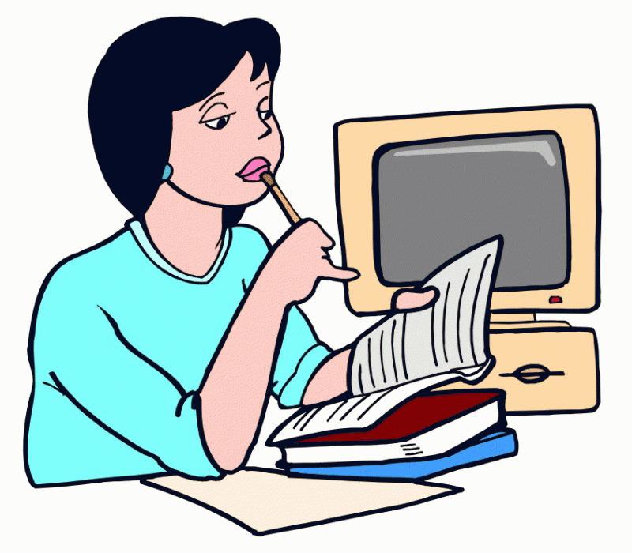
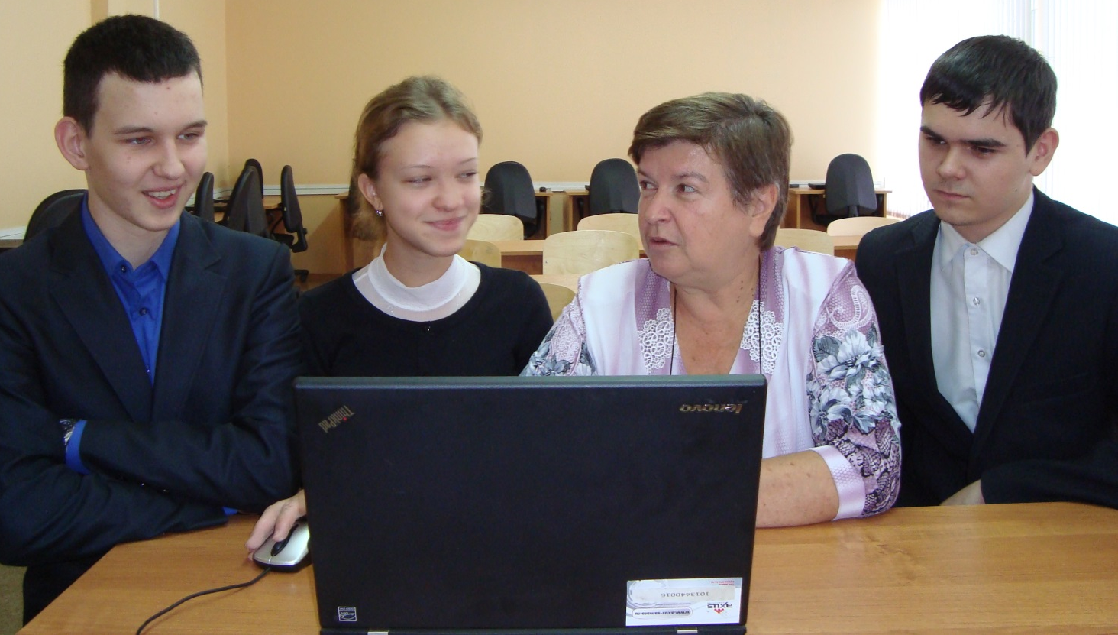
В нашей гимназии преподают опытные учителя. Они стараются идти в ногу со временем, используют новые технологии и не всегда это дается им легко.
Мы всегда рады помочь нашим учителям подготовить презентацию, найти информацию в Интернете, создать интерактивный тест.

Slide 5
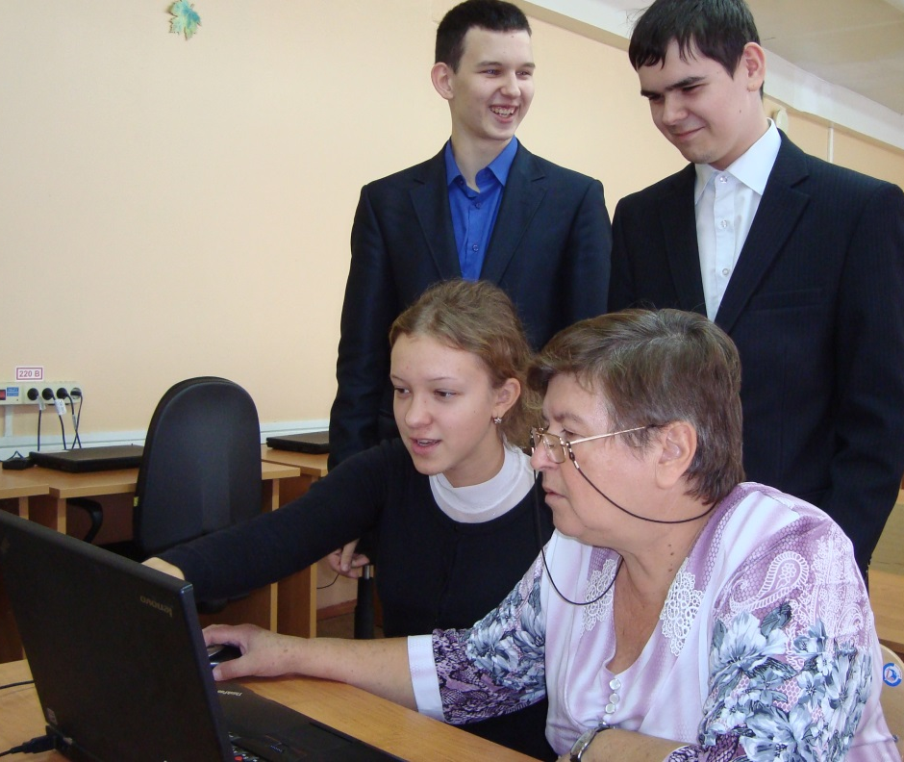
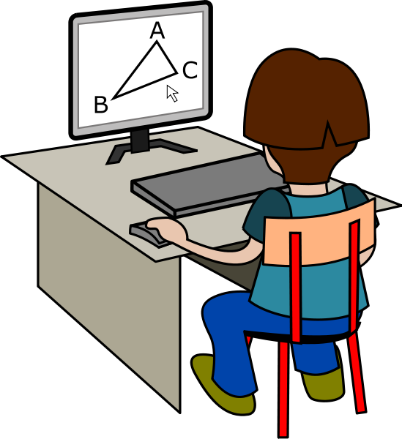
Наталья Алексеевна - наш учитель математики и любимый классный руководитель.
Нам повезло учиться у такого опытного преподавателя.
Наталья Алексеевна не стесняется обращаться к нам за помощью и использует в работе онлайн-тесты, ресурсы Интернет, дистанционные технологии и т.д.

Slide 6
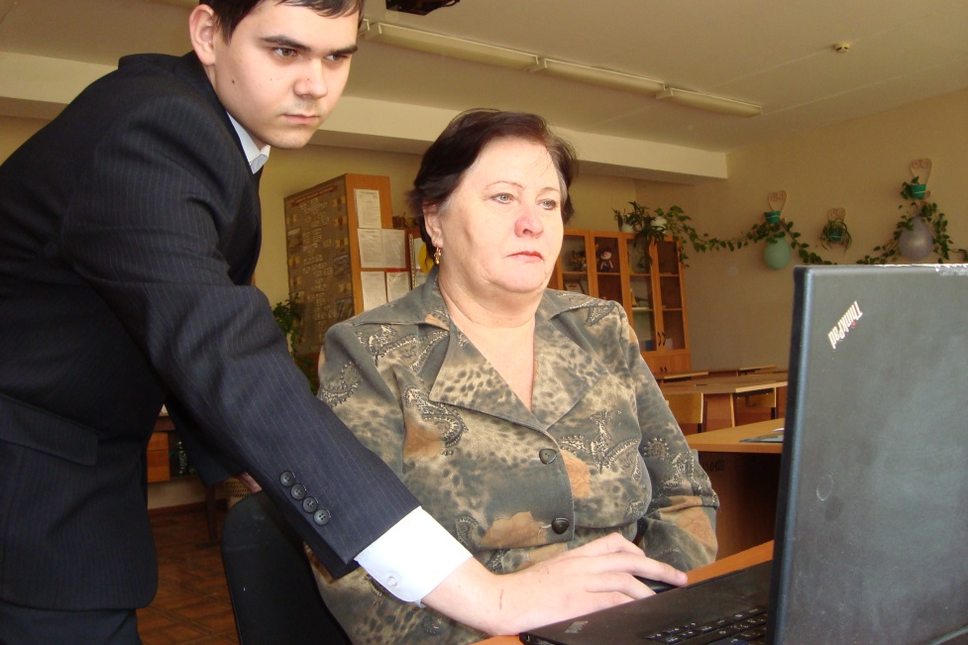

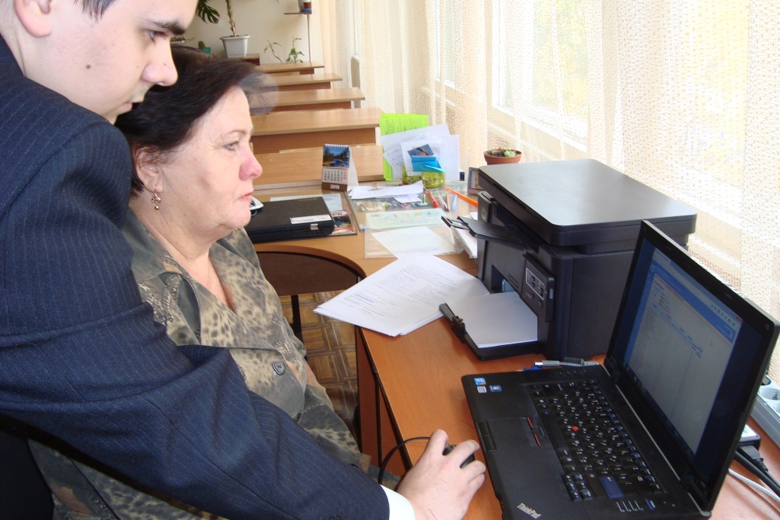
На уроках истории всегда очень интересно. Татьяна Афанасьевна увлекательно рассказывает о прошлом!
Но мы стараемся доказать ей, что будущее за информационными технологиями. Поэтому помогаем пользоваться электронным журналом – выставлять оценки, заполнять домашнее задание.
Это очень удобно!

Slide 7
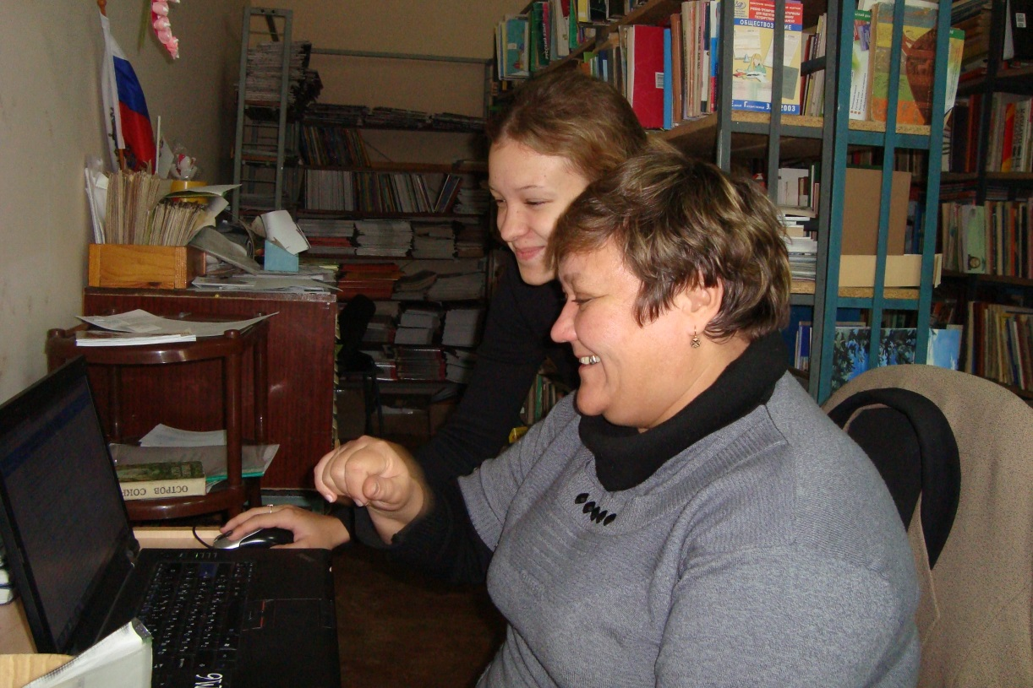

Наш библиотекарь очень увлечена своим делом. Елена Вячеславовна учит нас любить книги, а мы помогаем ей осваивать компьютерные премудрости.
Маша показывает Елене Вячеславовне как можно вести свой блог и размещать в нем интересные новинки в мире литературы, знаменательные даты и биографии писателей.

